Slide 1

06

Slide 2
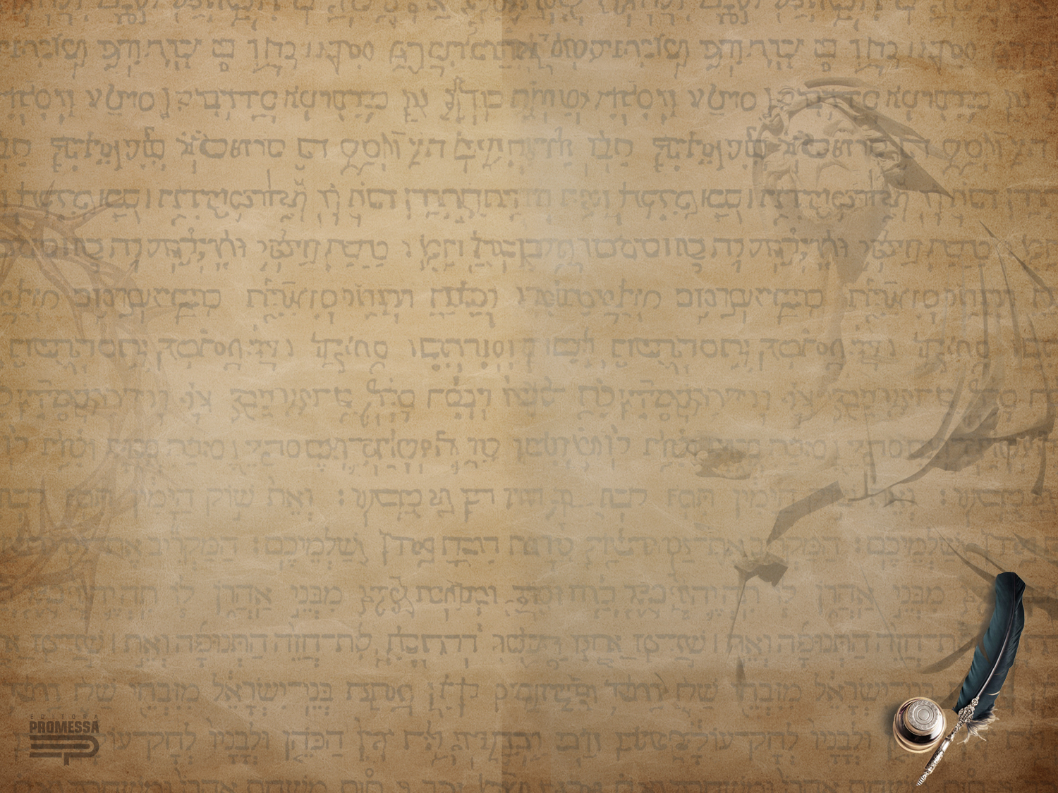
06
O APOCALIPSE DE ISAÍAS

Slide 3
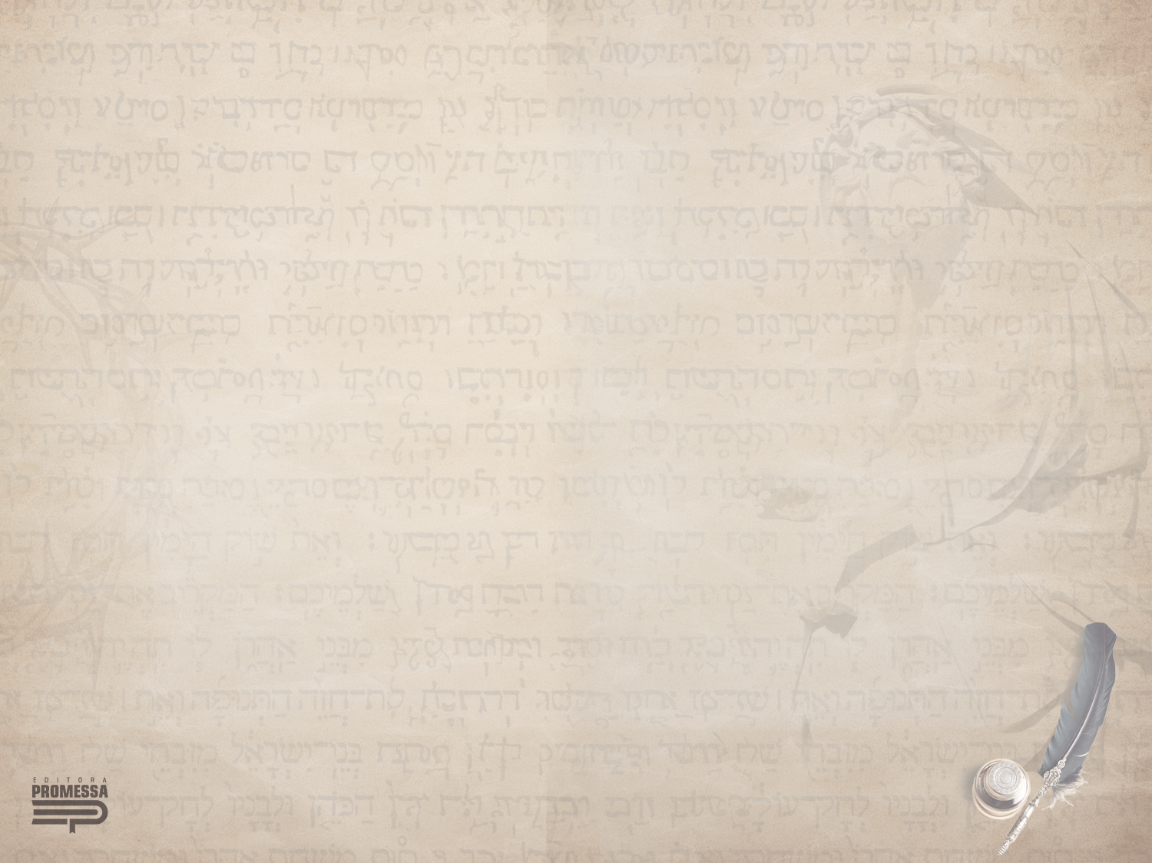
Texto base
“Naquele dia este cântico será entoado em Judá: Temos uma cidade forte; Deus estabelece a salvação como muros e trincheiras.” (Is 26:1)

Slide 4
Introdução
O trecho a ser analisado neste estudo, a saber, os capítulos 24 a 27, é chamado de Apocalipse de Isaías, por conter ecos do Apocalipse do Novo Testamento

Slide 5
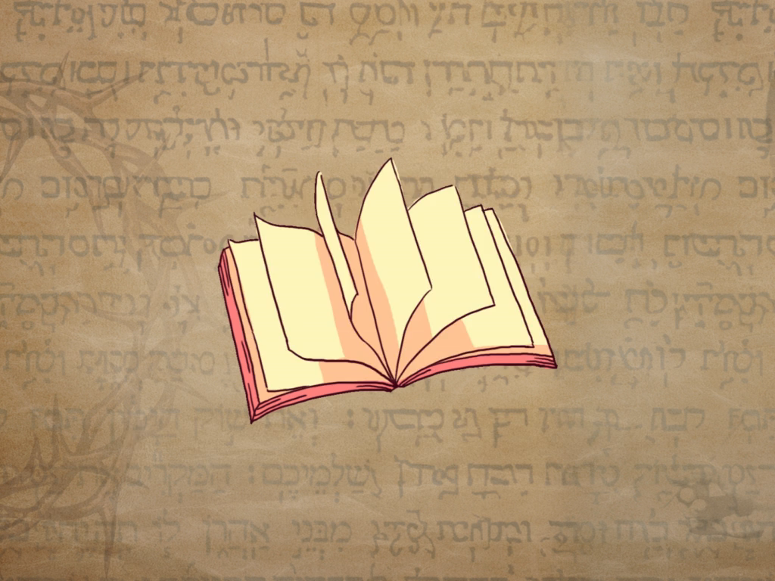

Slide 6
/-Assim diz o SENHOR
1. O pecado julgado
2. O louvor oferecido
3. A vitória alcançada

Slide 7
Perguntas para fixação
01. Em que consiste o juízo de Deus prenunciado pelo profeta Isaías? Responda com base em Is 24:1 e no item 1.
02. Qual o motivo do julgamento divino? Comente com base em Is 24:5 e no item 1.
03. Cite as razões que, segundo a profecia, sugerem louvor a Deus. Recorra ao texto de Is 25:1-12 e ao item 2.
04. Como se dará a vitória do povo de Deus no tempo do fim? Comente com base em Is 26:1, 27:1, 13a; Ap 21:2 e no item 3.

Slide 8
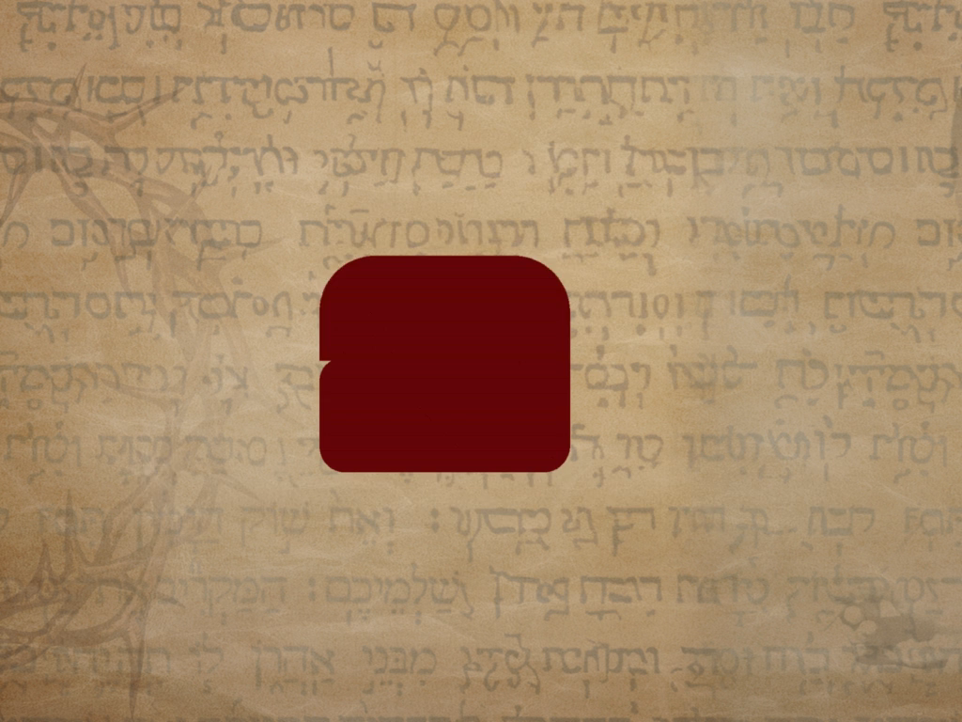

Slide 9
1. Sejamos comprometidos com a santificação.
“Levemos a sério os princípios ensinados por Ele em Sua palavra.”

Slide 10
2. Sejamos comprometidos com a adoração.
“Façamos da nossa vida e do nosso lar um altar de adoração ao Senhor.”

Slide 11
Desafio da semana
- Coloquemos em ação a nossa fé, diante de alguma crise que tenhamos de enfrentar.

Slide 12
Próxima Lição
07
AI DOS QUE SE REBELAM!

Slide 13
editorapromessa.com.br

